Slide 1
NAMIK KEMAL İMAM HATİP ORTAOKULU TANITIMI

Slide 2
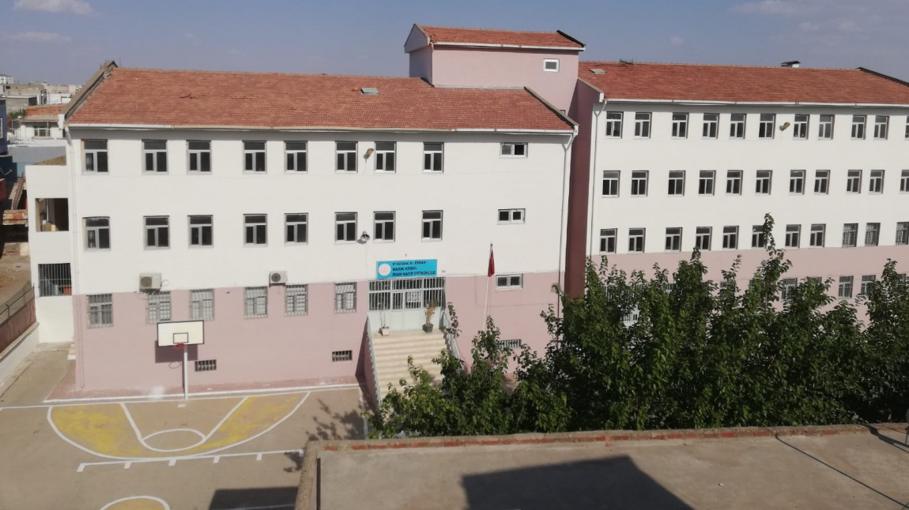

Slide 3
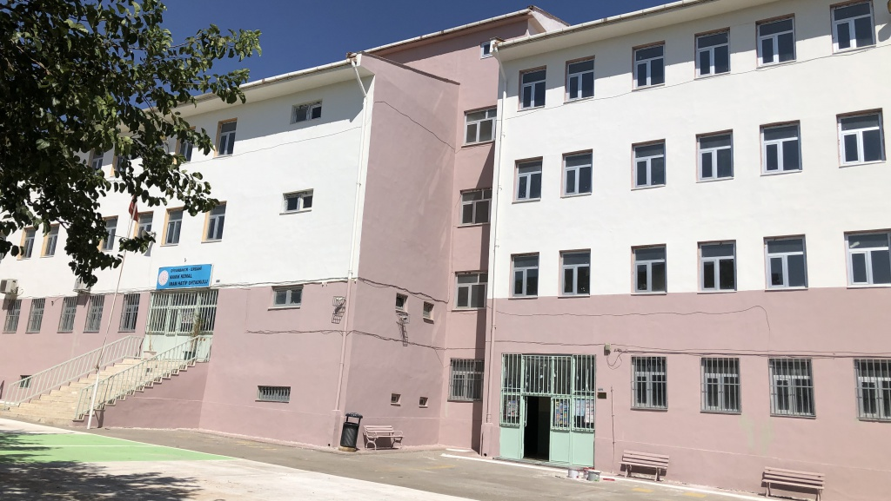

Slide 4
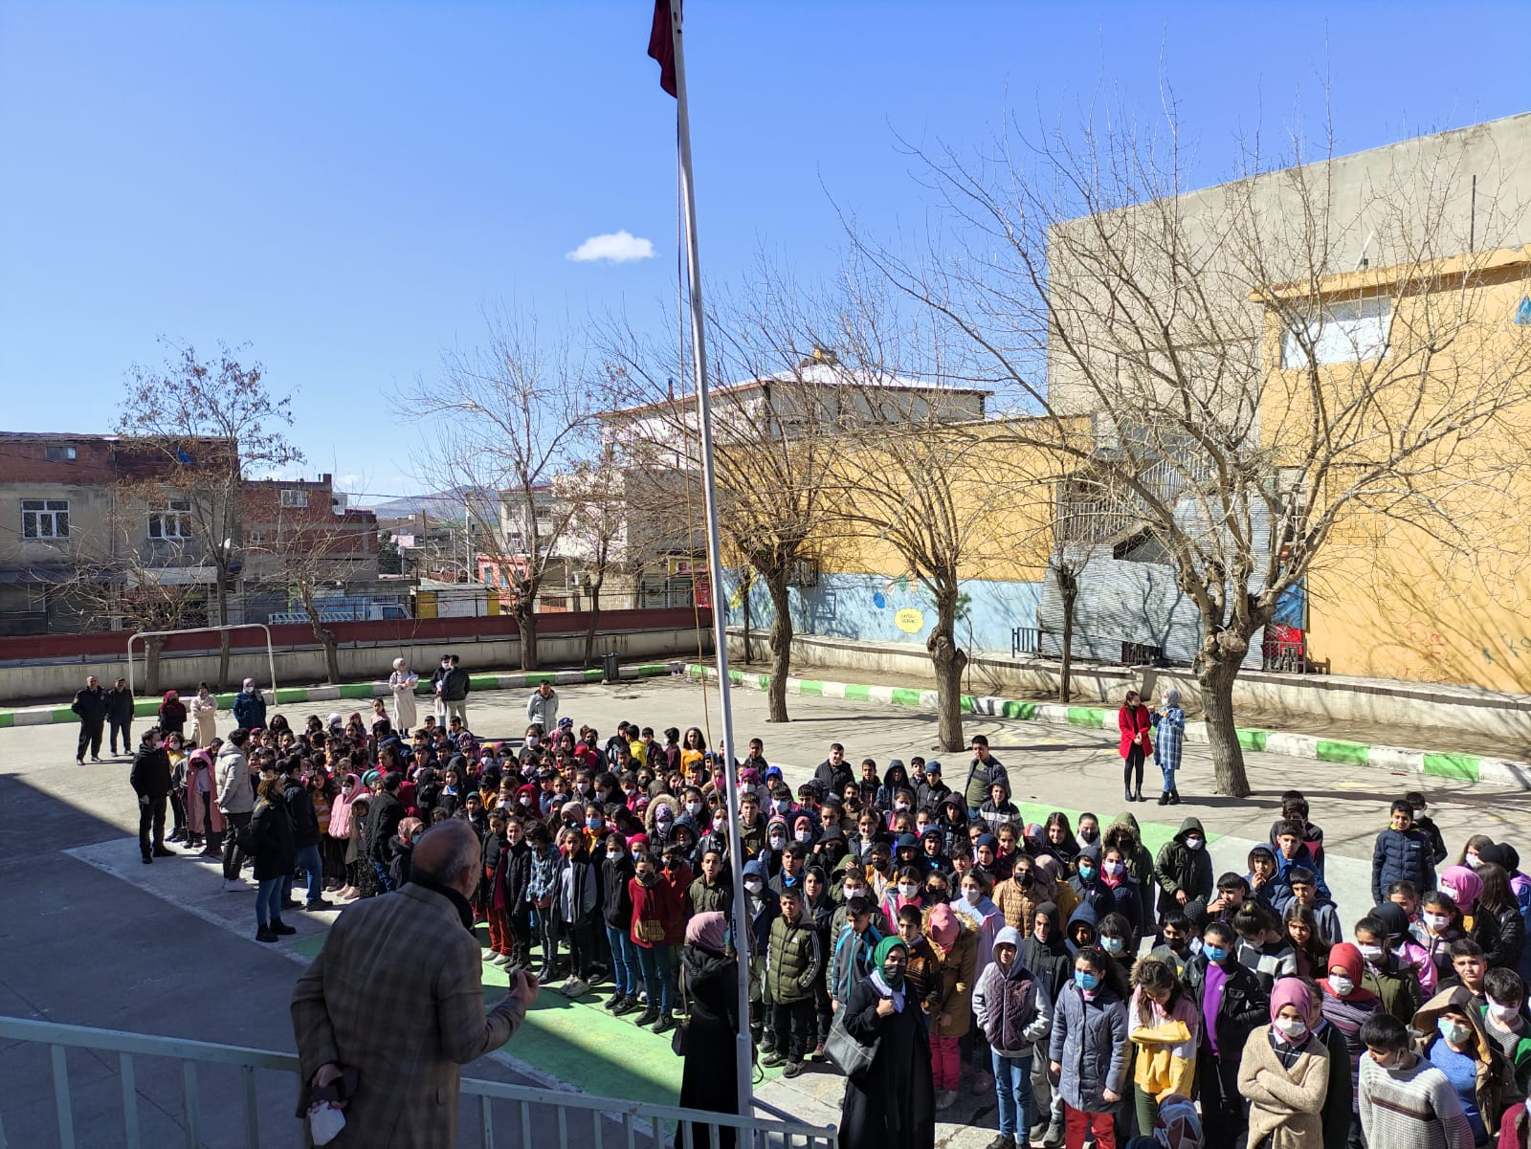

Slide 5
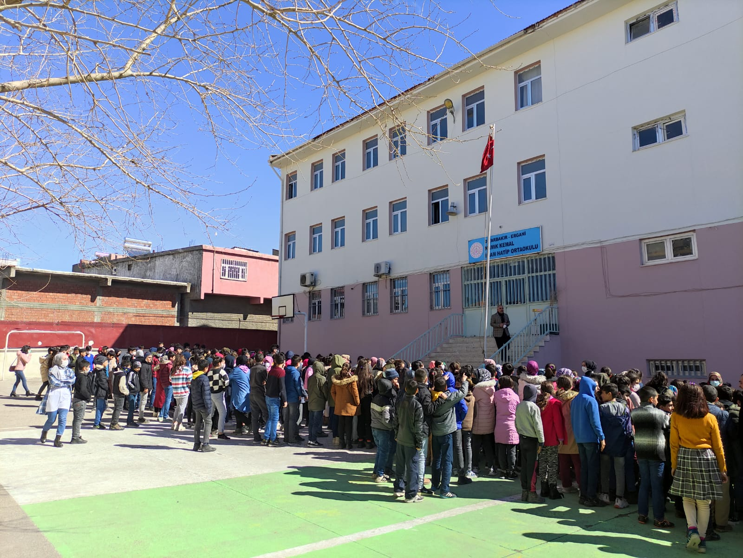

Slide 6
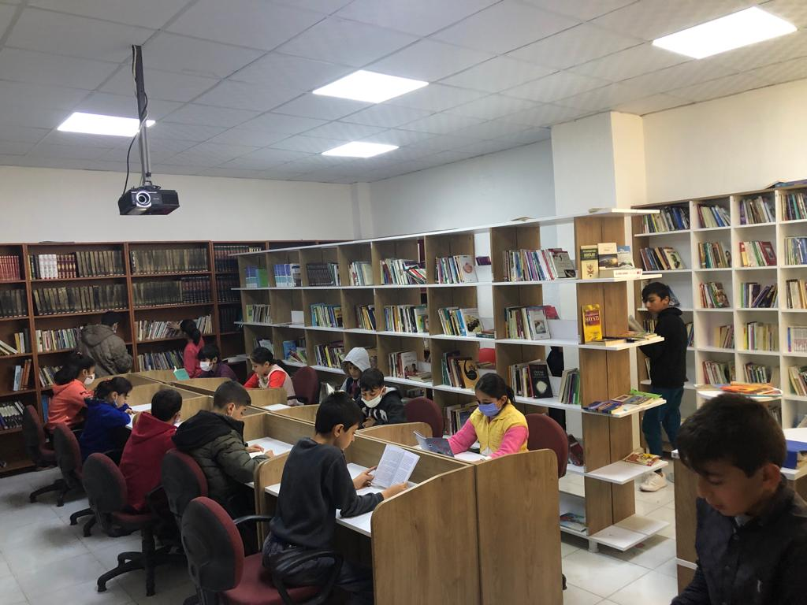

Slide 7
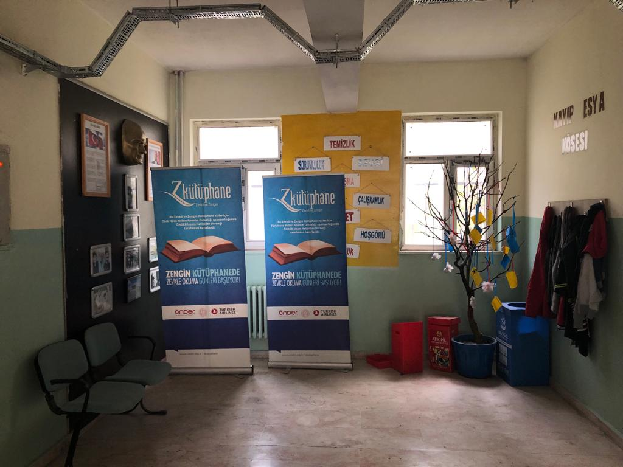

Slide 8
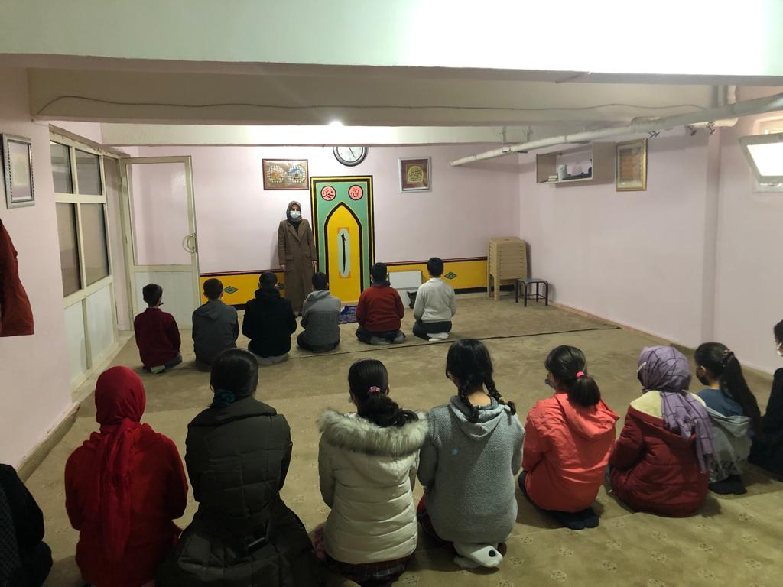

Slide 9
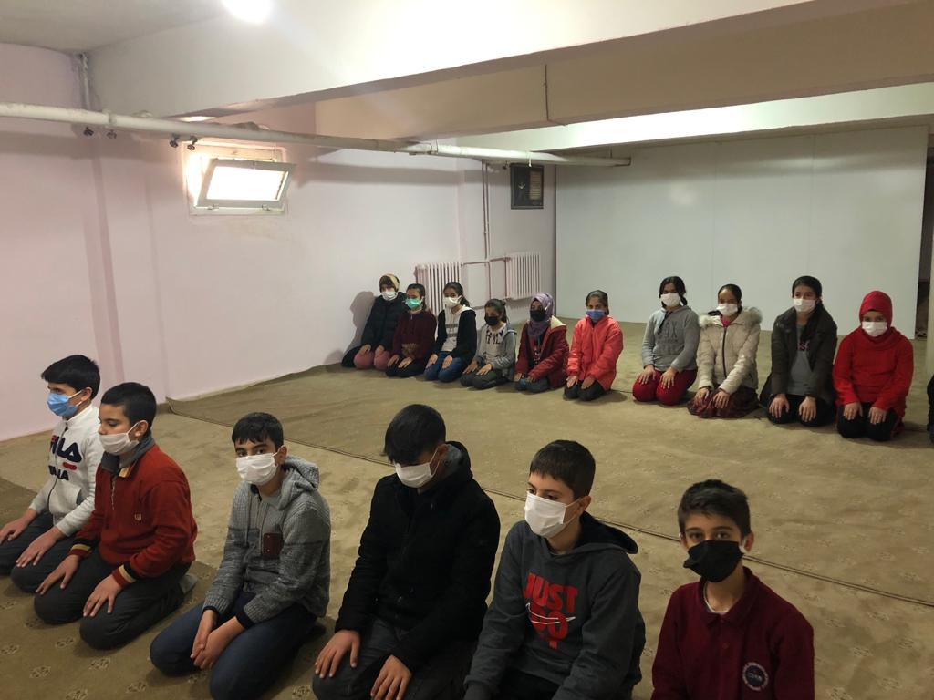

Slide 10
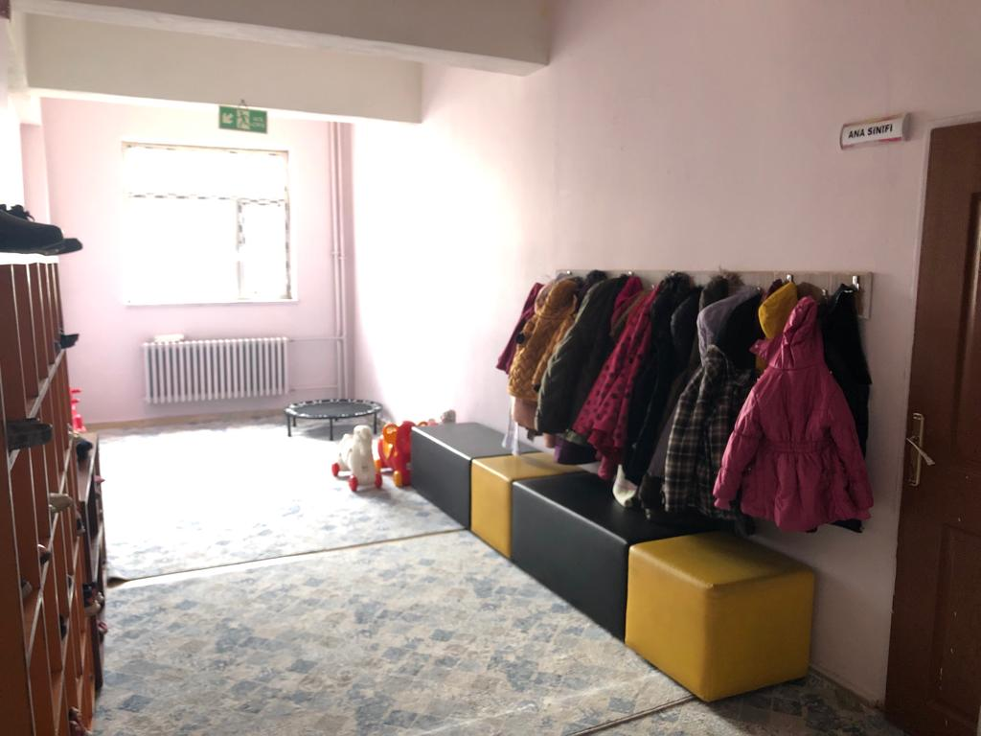

Slide 11
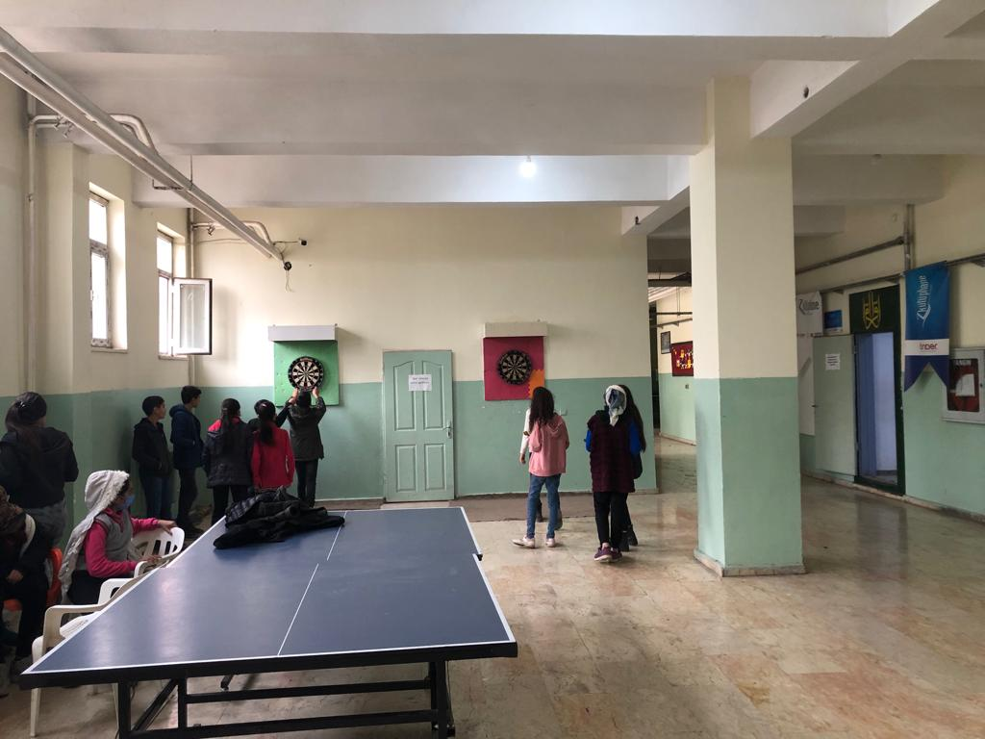

Slide 12
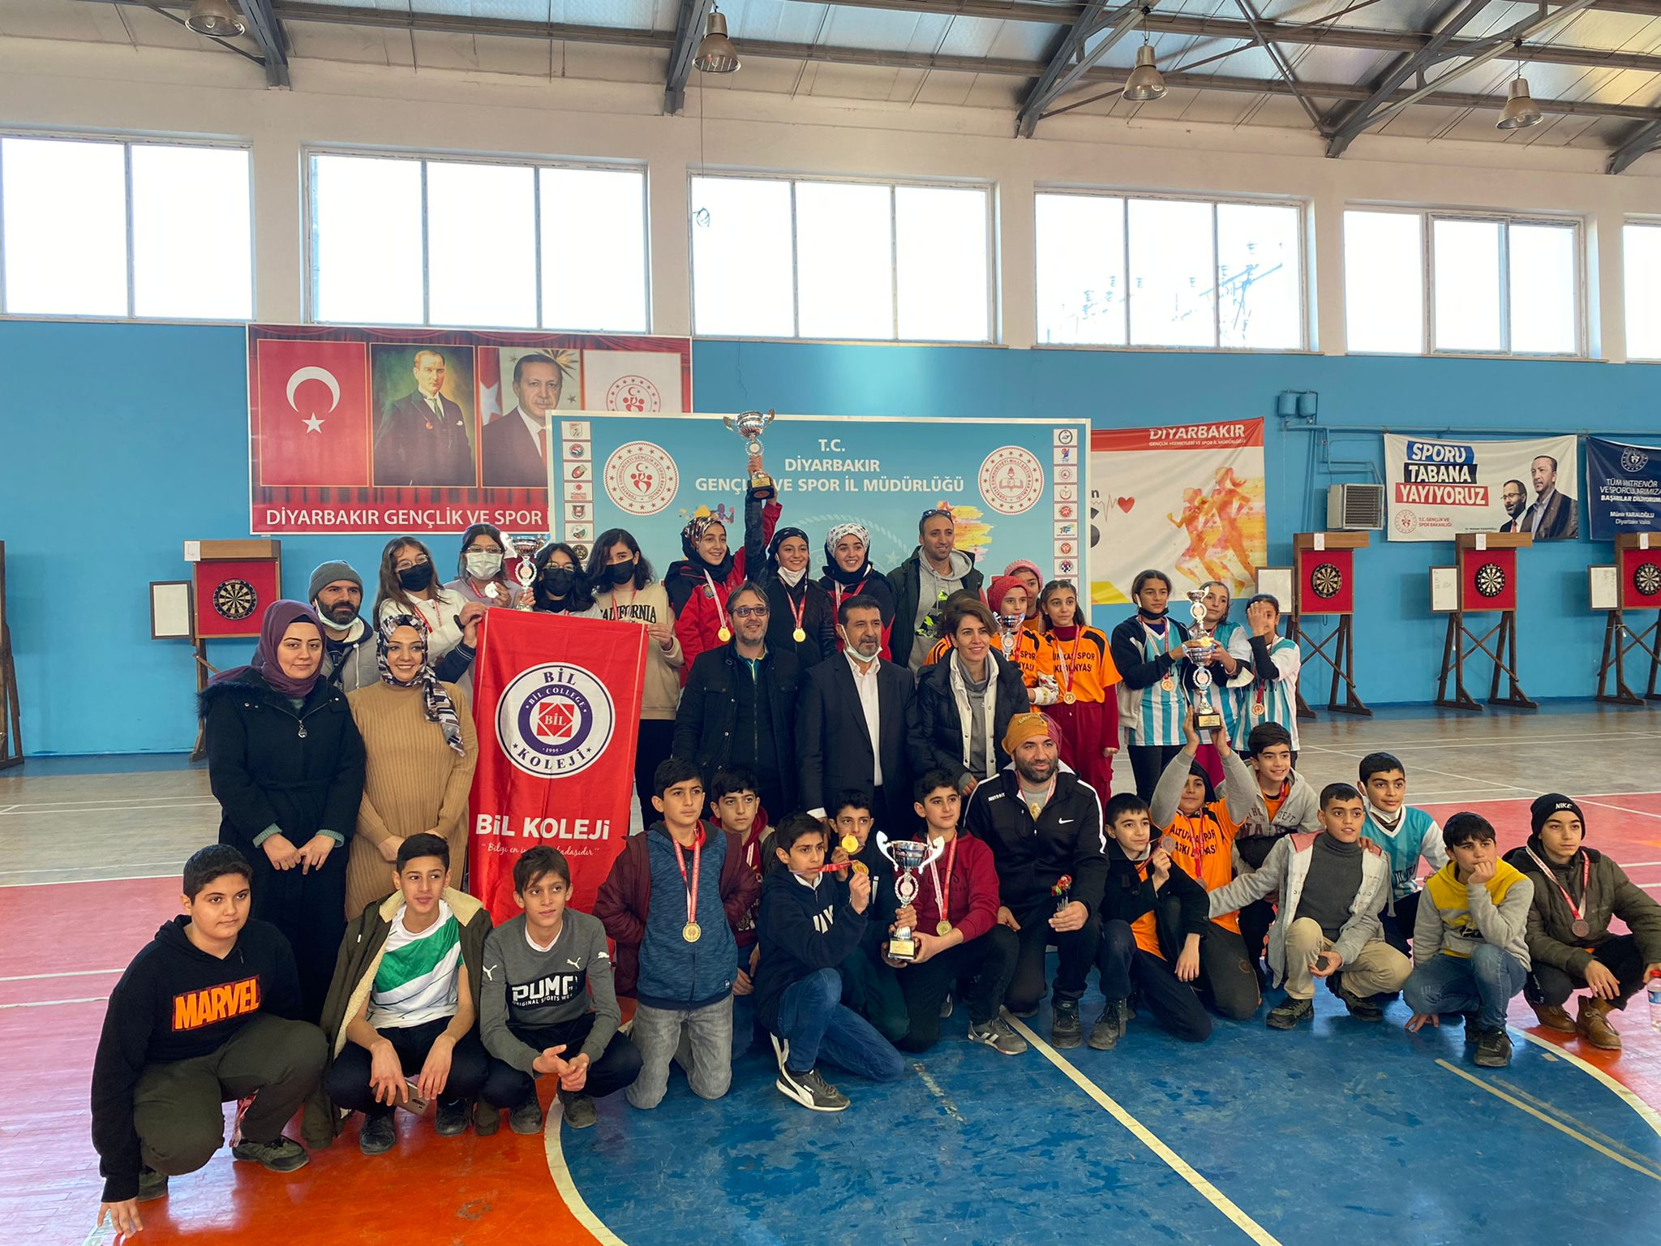

Slide 13
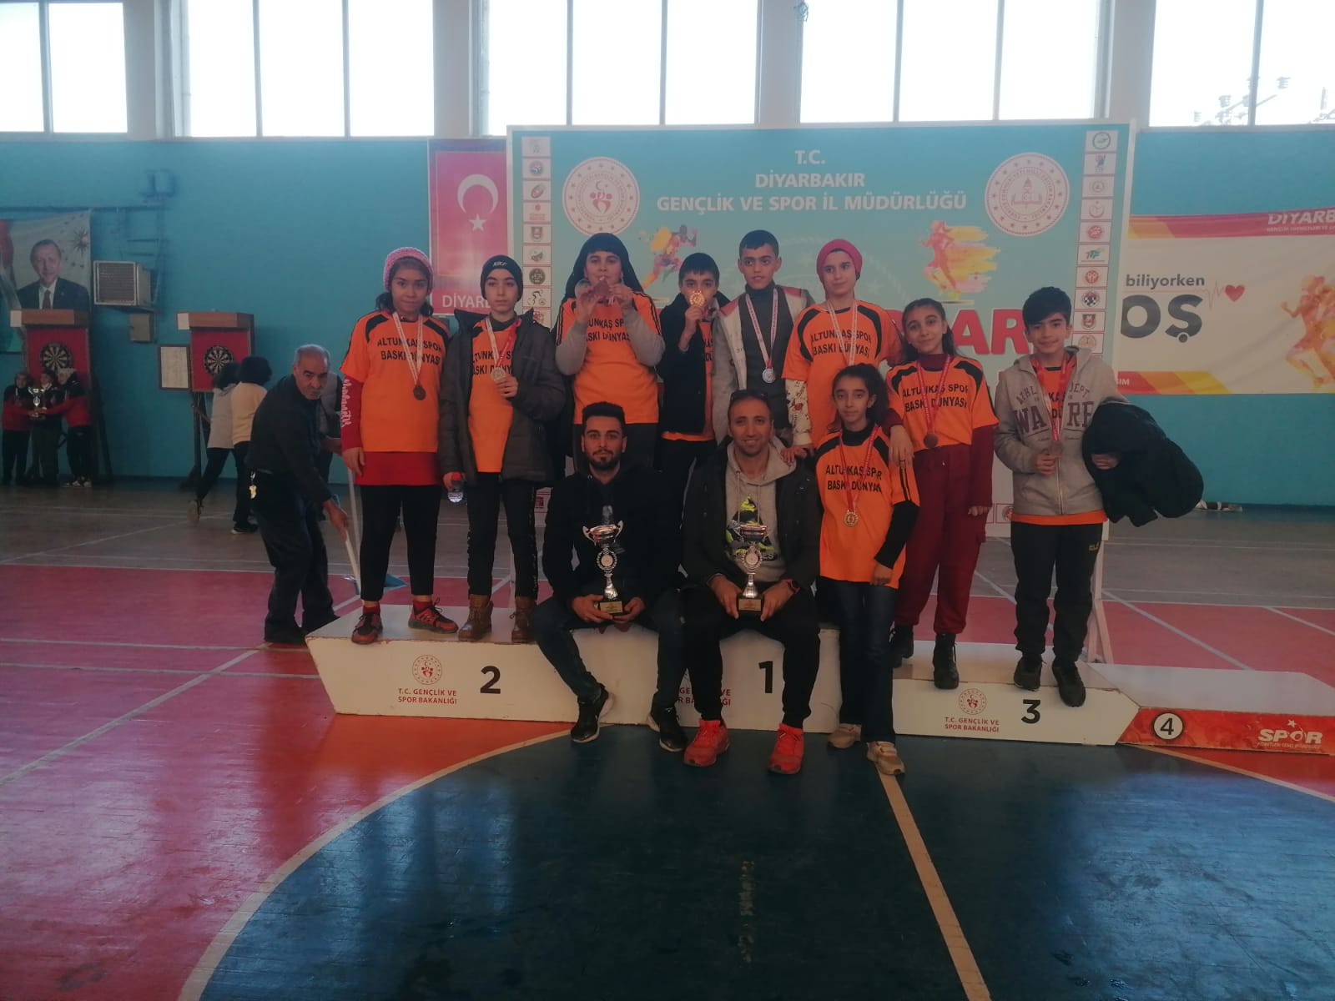

Slide 14
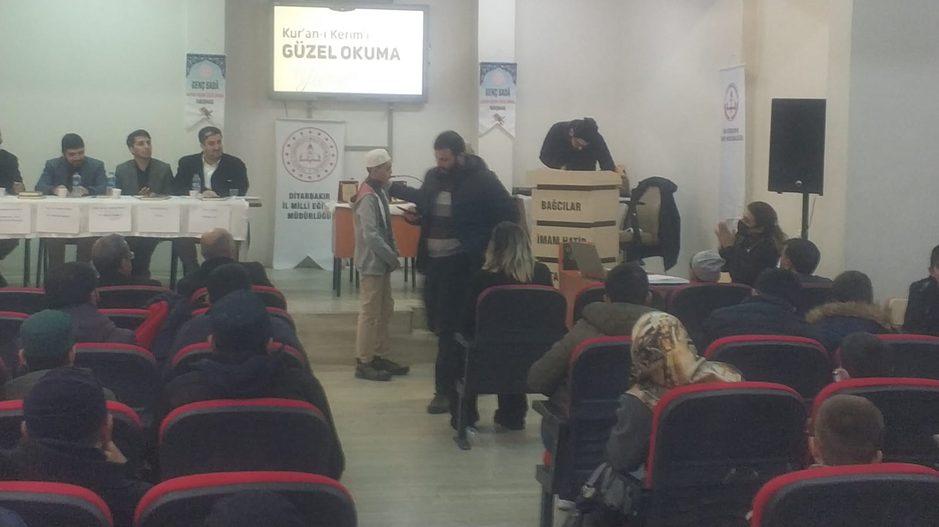

Slide 15
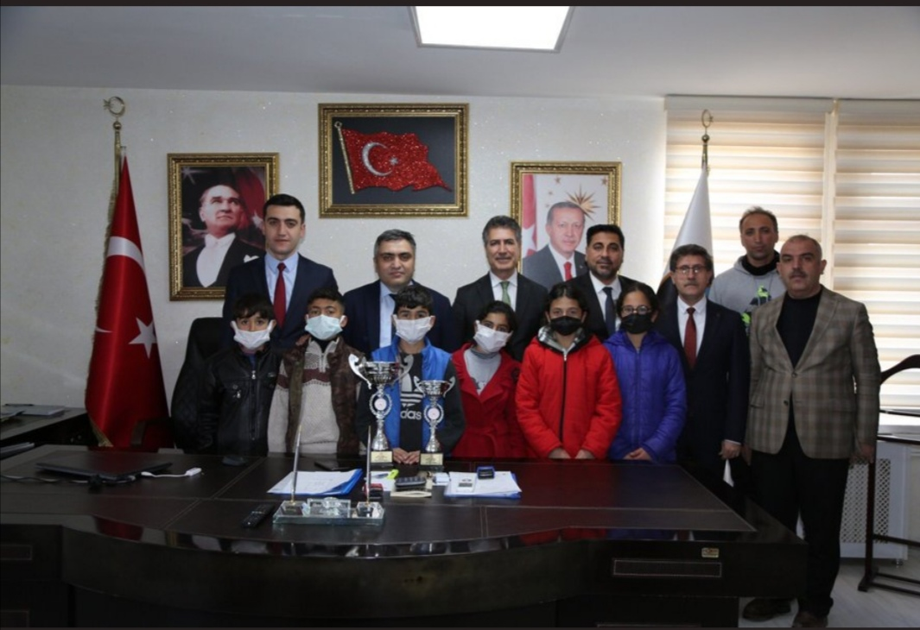

Slide 16
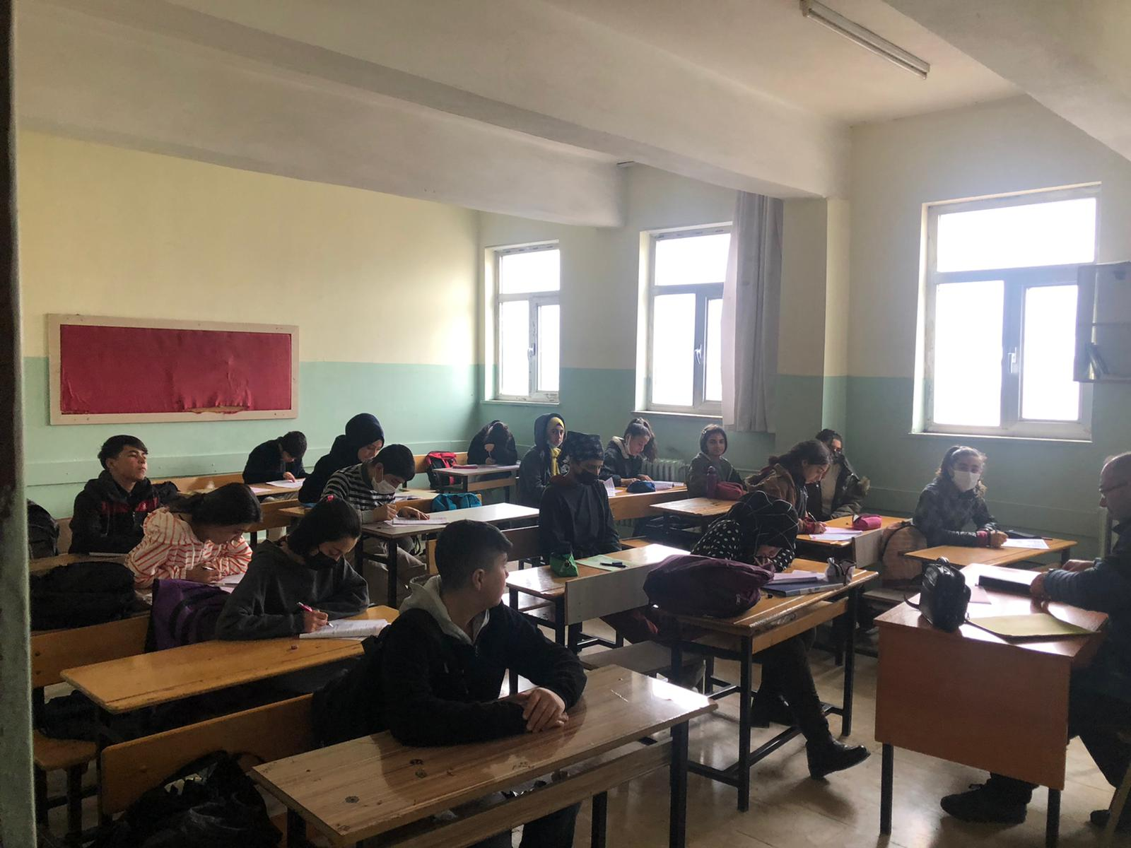

Slide 17
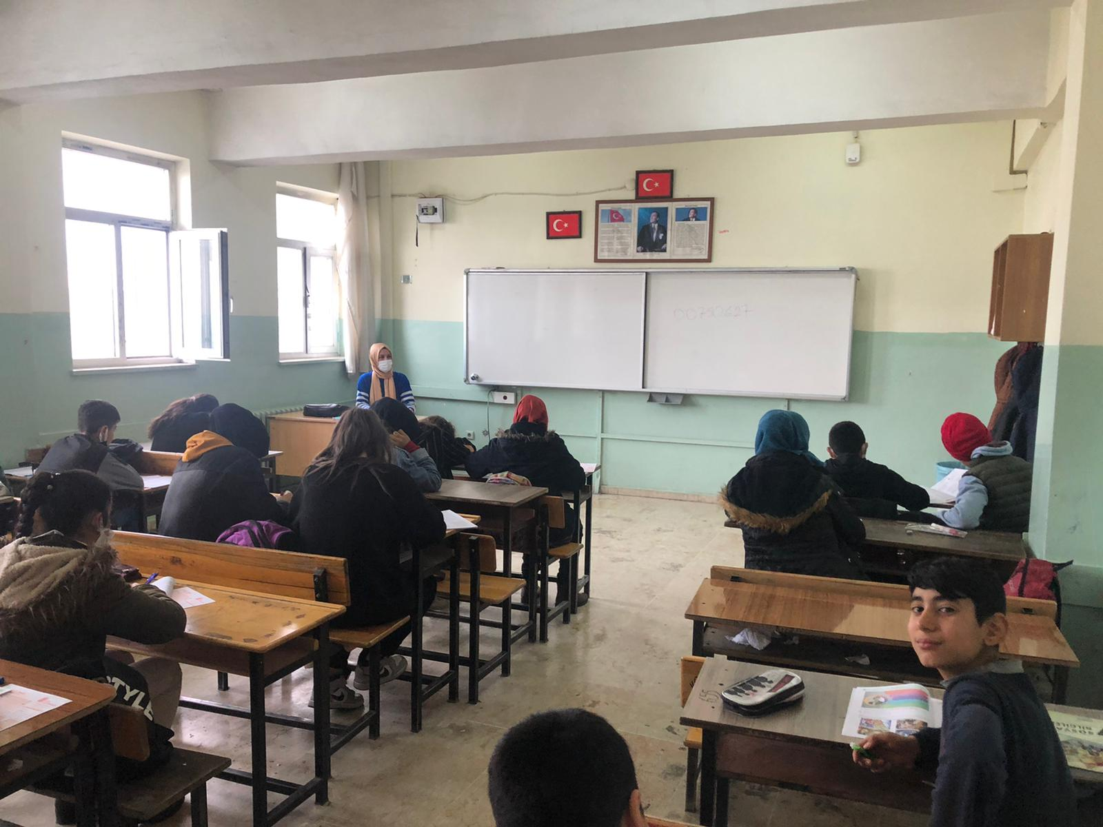

Slide 18
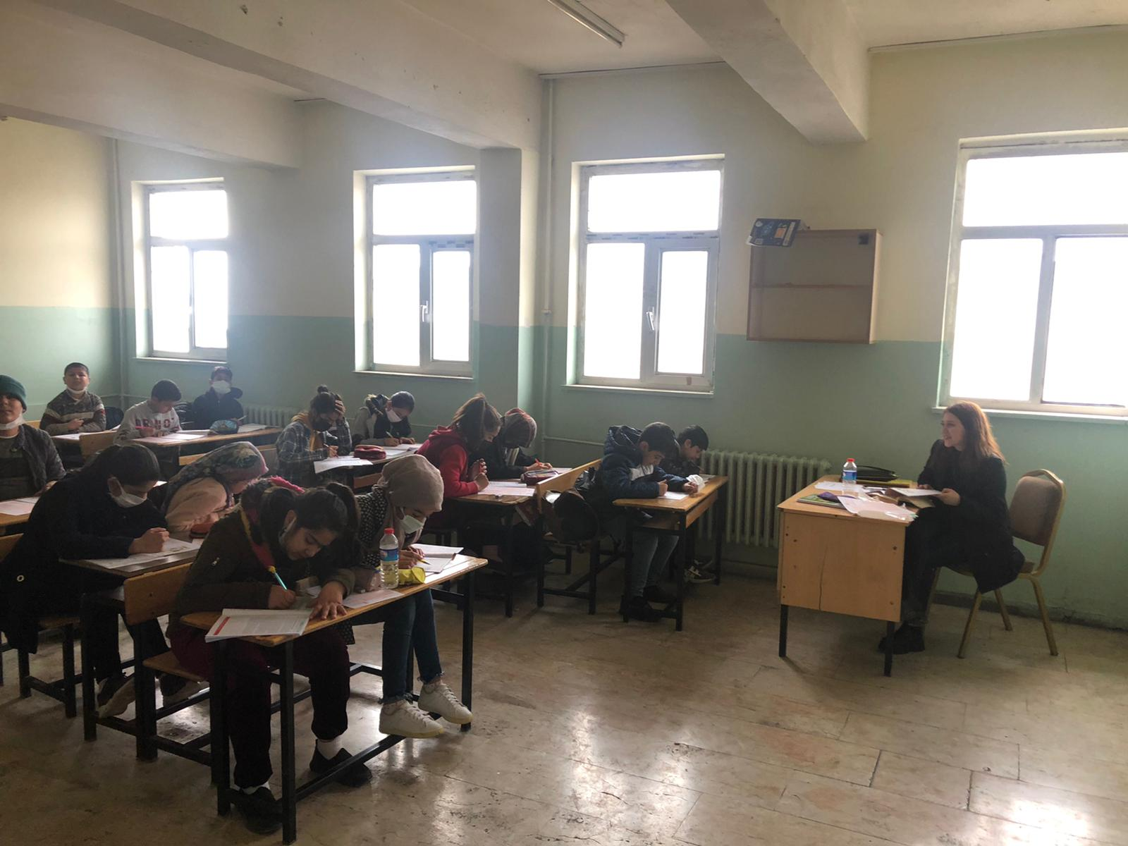

Slide 19
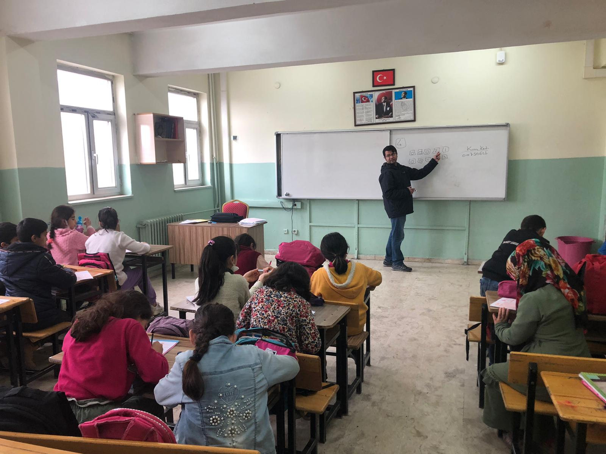

Slide 20
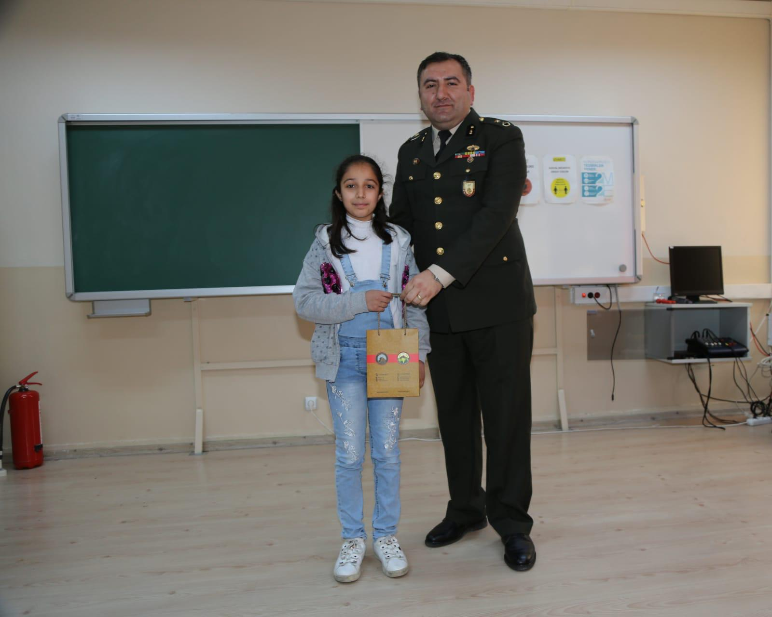

Slide 21
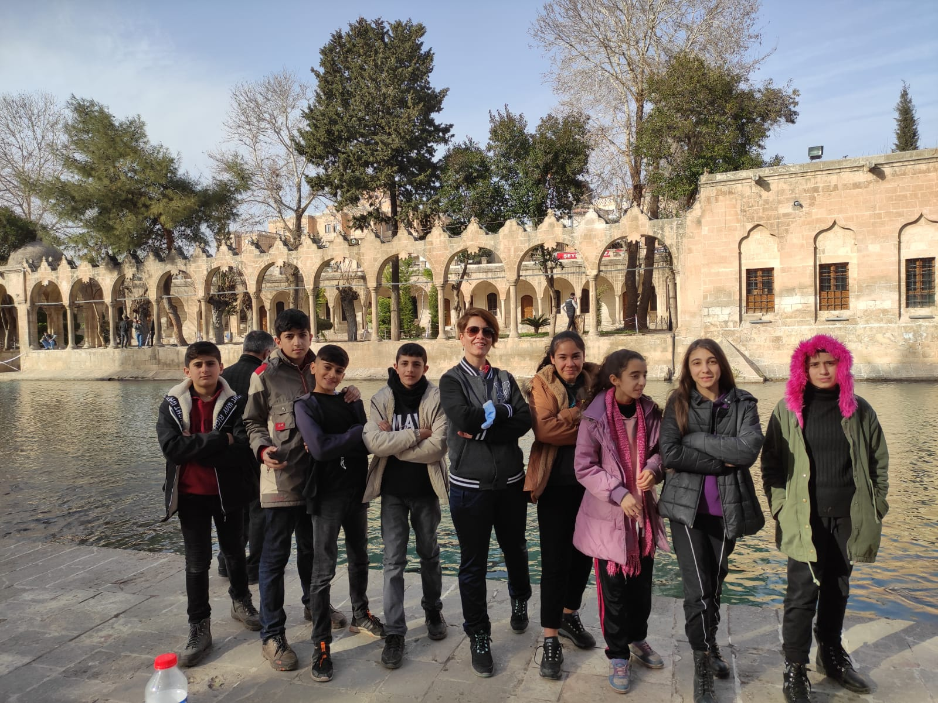

Slide 22
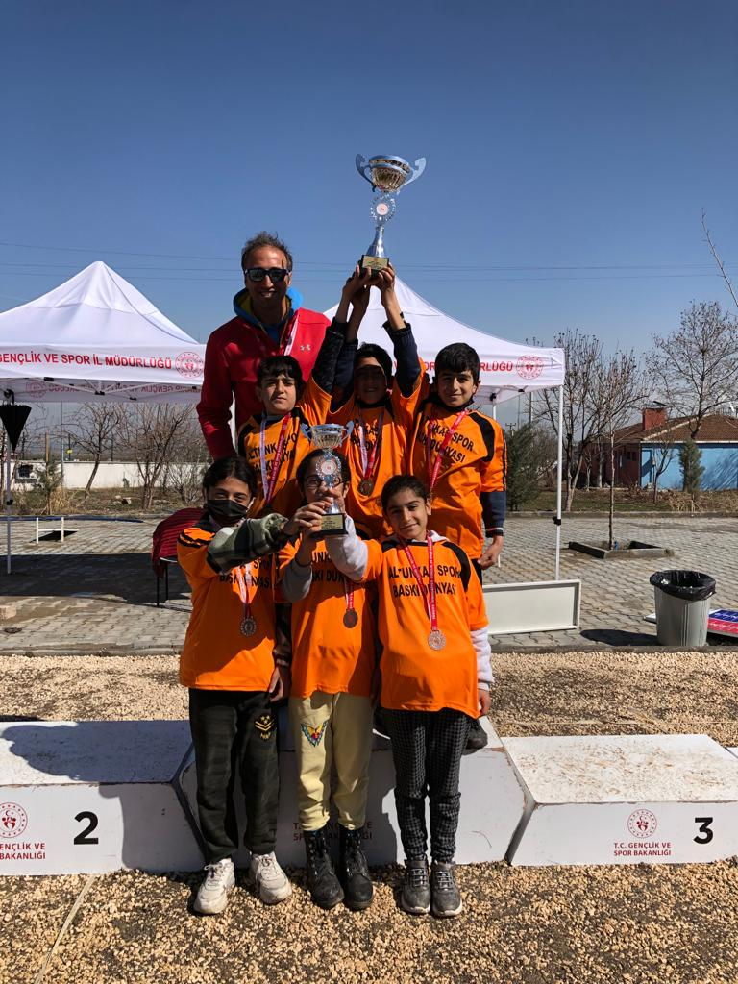

Slide 23
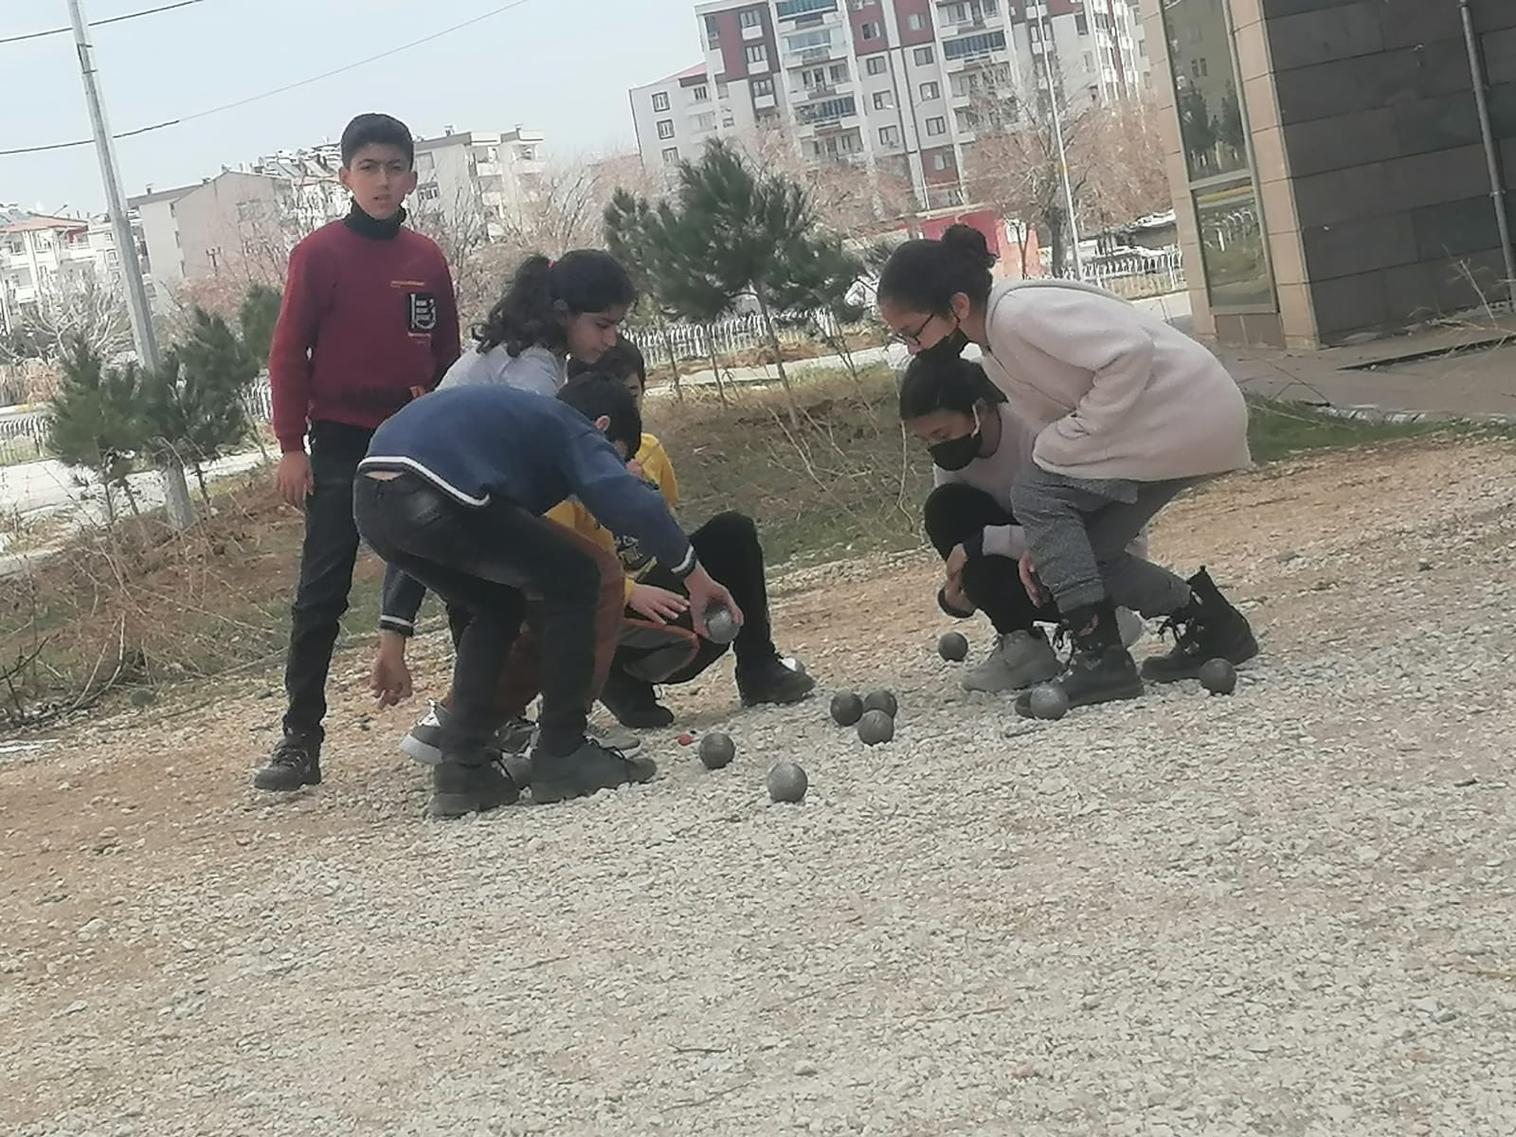

Slide 24
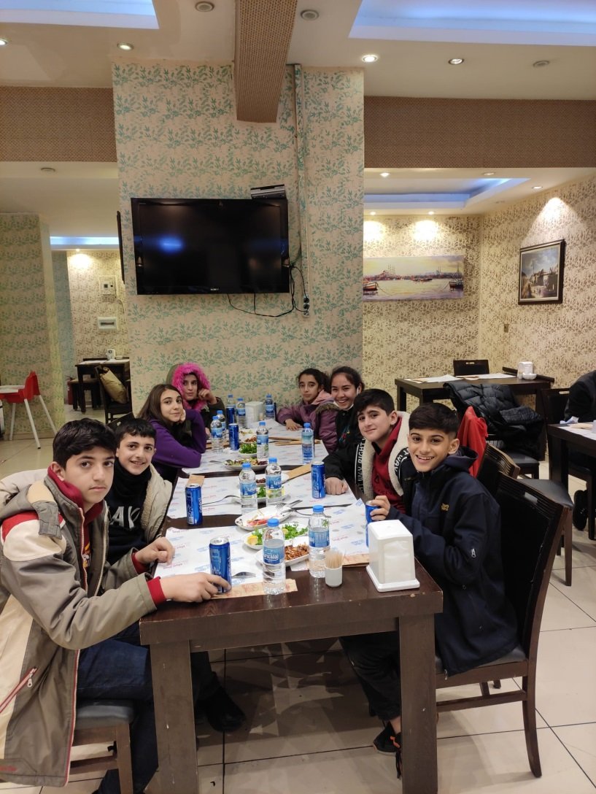

Slide 25
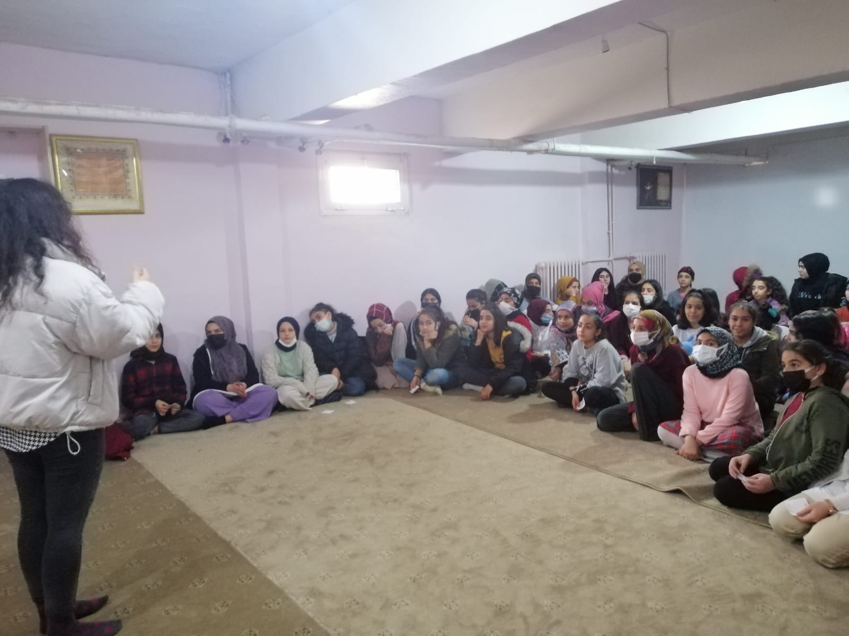

Slide 26
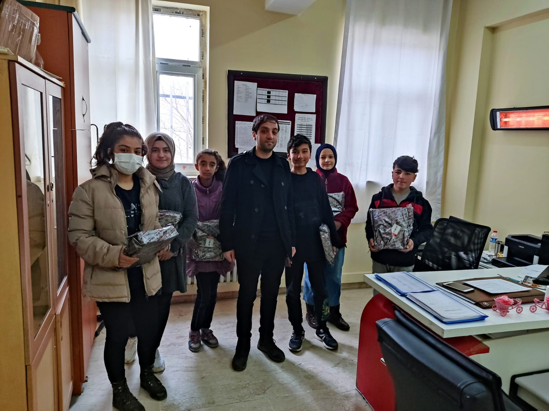

Slide 27
2021-2022 EĞİTİM YILI DERECELER
1.YILDIZ ERKEKLER SPOR TIRMANIŞI TÜRKİYE 2. LİĞİ

Slide 28
2021-2022 EĞİTİM YILI DERECELER
ERKEKLER BOCCE İL ÜÇÜNCÜLÜĞÜ
KIZLAR BOCCE İL ÜÇÜNCÜLÜĞÜ
SAĞ-SOL BİLEK GÜREŞİ İL BİRİNCİLİĞİ
60 KG SAĞ KOL İLBİRİNCİLİĞİ – SOL KOL İL ÜÇÜNCÜLÜĞÜ
İSTİKLAL MARŞI OKUMA İLÇE BİRİNCİLİĞİ

Slide 29
TEŞEKKÜRLER
HAZIRLAYAN : Okul Müdür Yardımcısı
Enes ÇAĞLAR

